Slide 1
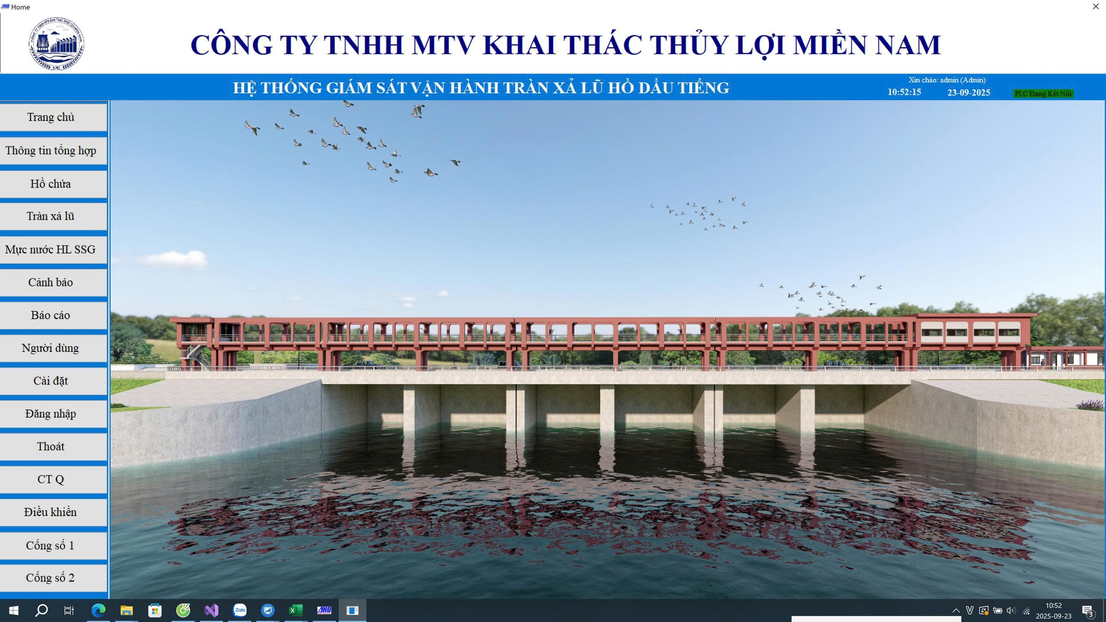
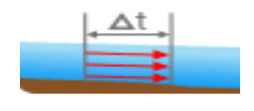

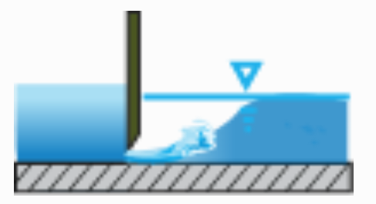

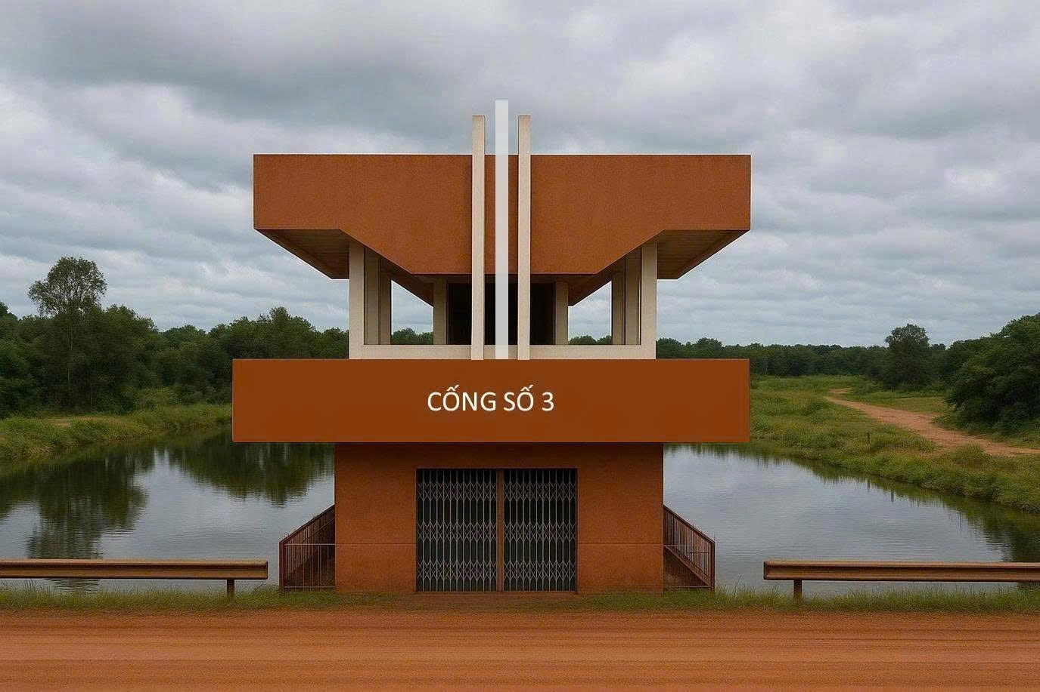
THÔNG TIN HỖ TRỢ VẬN HÀNH CỐNG SỐ 3 (KÊNH TÂN HƯNG)
LƯU LƯỢNG Qcs3 (m³/s)
0.0
MN Thượng lưu CS3 (m)
0.00
ĐỘ MỞ CỬA a(cm)
30
MN Hạ lưu CS3 (m)
0.00
Quy mô thiết kế Cống số 3: 1 khoang cửa (3x3)m, Qtk=12,8m³/s, Zđ=+15,75m (QĐ 3474/QĐ-BNN-TCTL ngày 01/9/2020);

